Slide 1
VIẾT BÀI VĂN THUYẾT MINH VỀ QUY TẮC HOẶC LUẬT LỆ TRONG TRÒ CHƠI HAY HOẠT ĐỘNG.

Slide 2
MỤC TIÊU BÀI HỌC
01
02
03
Hs trình bày được
Các bước cần thực hiện khi viết bài văn thuyết minh giới thiệu quy tắc, luật lệ trò chơi.
HS phân tích được
Những yêu cầu cần đạt khi viết bài văn thuyết minh, giới thiệu.
HS thực hành được
Viết bài văn/đoạn văn theo yêu cầu đạt tiêu chí về nội dung và hình thức

Slide 3
I.
NHỮNG YÊU CẦU VỚI KIỂU BÀI

Slide 4

1. Đọc và phân tích bài viết tham khảo
Bước 1
Em hãy đọc văn bản Chơi chuyền (SGK – 91, 92)
Bước 2
Hoàn thành Phiếu đọc hiểu văn bản cá nhân
Bước 3
Em hãy rút ra kết luận: Những nội dung nào cần phải có trong 1 bài văn thuyết minh về quy tắc, luật lệ của 1 trò chơi, hoạt động?

Slide 5


Chơi chuyền
Địa điểm
Người chơi
Luật chơi
Tác dụng
Ý nghĩa
Cách chơi

Slide 6
Chơi chuyền
Đầu ngõ nhỏ, dưới bóng tre, góc sân nhà…
Các bạn gái.
Có 10 bàn khác nhau.
Vừa tung quả, vừa nhặt que, đọc đồng dao.
Không bắt được sẽ mất lượt.
Địa điểm
Người chơi
Luật chơi
Tác dụng
Ý nghĩa
Cách chơi
Tăng sự khéo léo, nhanh tay, nhanh mắt
Luyện tính toán phạm vi 10
Mang đậm nét văn hóa dân gian.
Lưu giữ bản sắc dân tộc
Có 2-6 người tham gia theo cặp.
Đồ dung: 10 que nhỏ và 1 quả tròn nặng

Slide 7
2. Những yêu cầu đối với bài văn thuyết minh về quy tắc hoặc luật lệ trong trò chơi hay hoạt động.
Giới thiệu
Miêu tả
Những thông tin cần thiết về đối tượng (Hoàn cảnh diễn ra, đối tượng tham gia)
Những quy tắc, luật lệ của trò chơi, hoạt động
Trình bày
Đánh giá
Ý nghĩa của hoạt động, trò chơi.
Vai trò, tác dụng của trò chơi, hoạt động đối với con người

Slide 8
II.
THỰC HÀNH VIẾT THEO CÁC BƯỚC

Slide 9
1. Trước khi viết
a. Lựa chọn đề tài – Tìm ý
Mỗi nhóm sẽ bốc thăm ngẫu nhiên để lựa chọn trò chơi, hoạt động mà mình sẽ thực hành viết là gì?
Sau khi có gợi ý (1 hình ảnh), các nhóm sẽ thực hành tìm ý trên phiếu trong thời gian 15 phút.

Slide 10

Trồng nụ trồng hoa

Slide 11

Trò chơi: Ô ăn quan

Slide 12

Thả diều

Slide 13
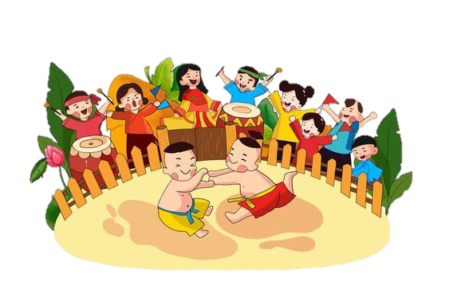
Đấu vật

Slide 14
5W1H
WHAT
(trò chơi, HĐ gì?)
WHO
(Có ai tham gia?)
WHY
(chơi như thế nào? Luật lệ, quy tắc,….)
WHEN
(chơi khi nào?)
WHERE
(Ở đâu?)
HOW
(Cách chơi, ý nghĩa, tác dụng,…)

Slide 15
c. Dàn ý gợi ý
MB
TB
KB
Giới thiệu về trò chơi hay hoạt động
(Trò chơi ấy là gì?
Diễn ra ở đâu?
Ai là người tham gia?)
Miêu tả lại quy tắc, luật lệ của trò chơi, hoạt động.
Trình bày tác dụng của trò chơi, hoạt động,
Ý nghĩa của trò chơi hay hoạt động đối với đời sống con người.

Slide 16
2. Viết bài
Kết hợp các thông tin đã có và những trải nghiệm của bản thân
Miêu tả các quy tắc, cách chơi rõ ràng, cụ thể.
Mỗi ý thuyết minh nên tách thành 1 đoạn văn nhỏ.

Slide 17
3. Chỉnh sửa và nhận xét
Bước 1
Bước 2
Đọc lại bài viết của mình và đối chiếu với bảng tiêu chí đánh giá
Tự ghi lại những nhận xét và chỉnh sửa (nếu có) vào các cột tương ứng trong bảng tiêu chí đánh giá) và rút ra bài học, lưu ý cho bản thân mình.

Slide 18
BẢNG TIÊU CHÍ ĐÁNH GIÁ BÀI VIẾT
Giới thiệu
Miêu tả cụ thể quy tắc, luật lệ
Trình bày tác dụng, ý nghĩa
Đầy đủ bố cục
Chỉnh tả, ngữ pháp
Sáng tạo

